Slide 1
Муниципальное бюджетное дошкольное образовательное учреждение
детский сад № 7 г.Кузнецка
«Просмотр и анализ книжек-самоделок в раннем дошкольном возрасте. Выставка книжек-самоделок. Обзор программно-методического обеспечения по работе с детьми по приобщению к художественной литературе»
Подготовила:
воспитатель Калашникова Т.В.
corowina.ucoz.com

Slide 2
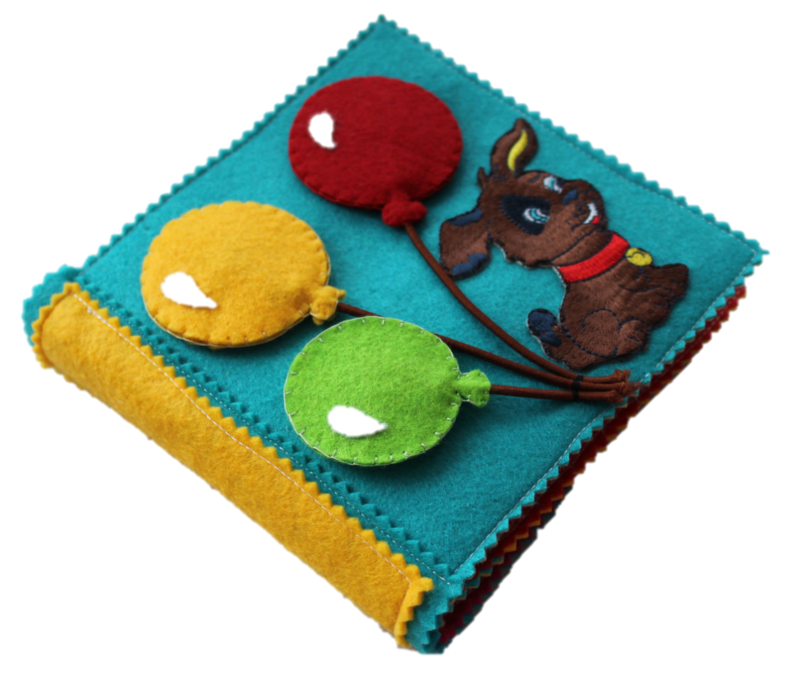

Slide 3
Цель:
Способствовать началу развития интереса детей к книге, объединить детей и родителей в общем деле.
Задачи:
Формировать эмоционально-комфортное состояние детей в процессе совместного чтения и рассматривания книг;
Знакомить детей с окружающей действительностью через книжки-самоделки;
Расширять и обогащать словарный запас речи детей, активизируя речевое общение;
Воспитывать аккуратное и бережное отношение к книге.

Slide 4
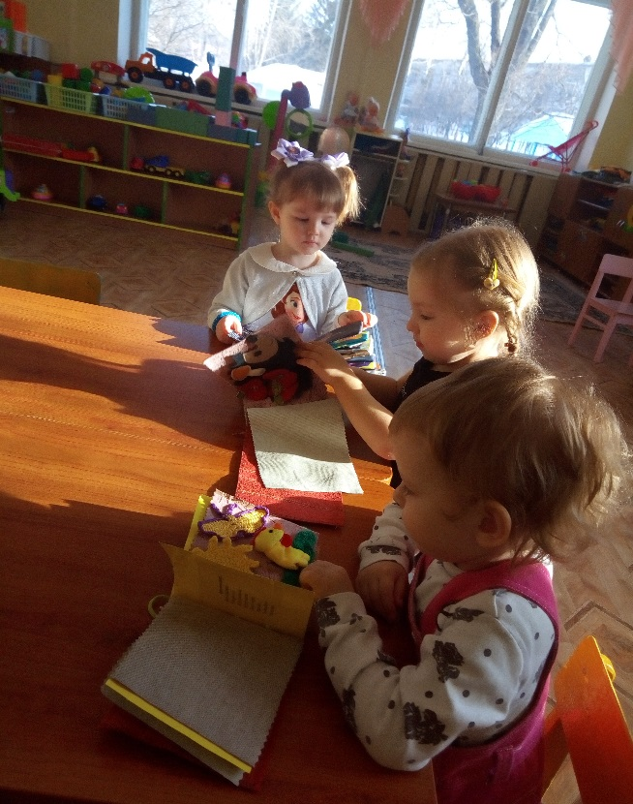
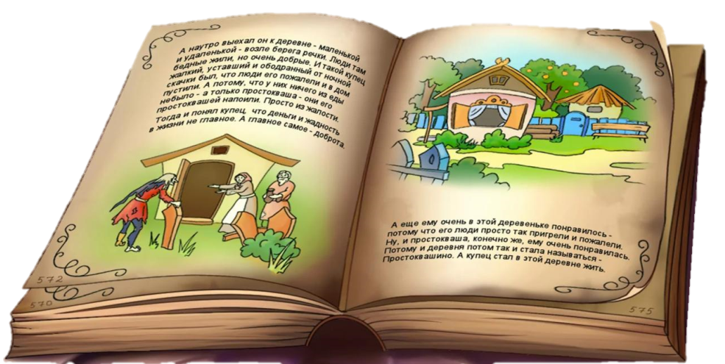
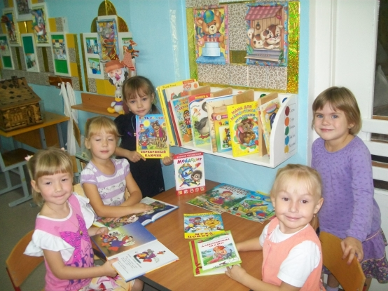

Slide 5
Виды книжек-малышек
Книга из картона и бумаги
Фото-книга
Текстильная книга

Slide 6
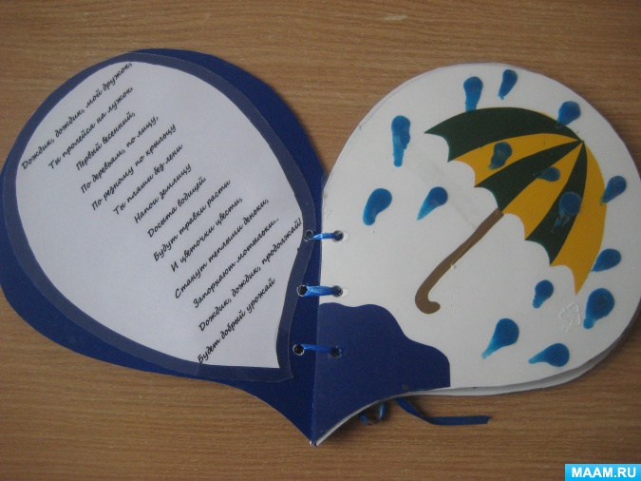
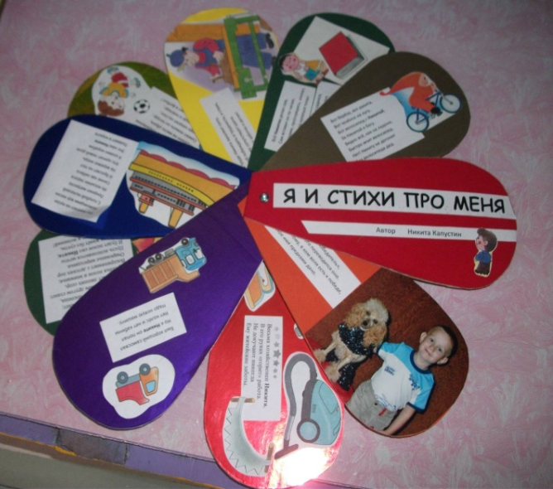
Детская книжка из картона и бумаги
Детская книга из фотоальбома;
Детская книга в папке с файлами;
Детская книга из альбомного листа;
Книга-альбом

Slide 7
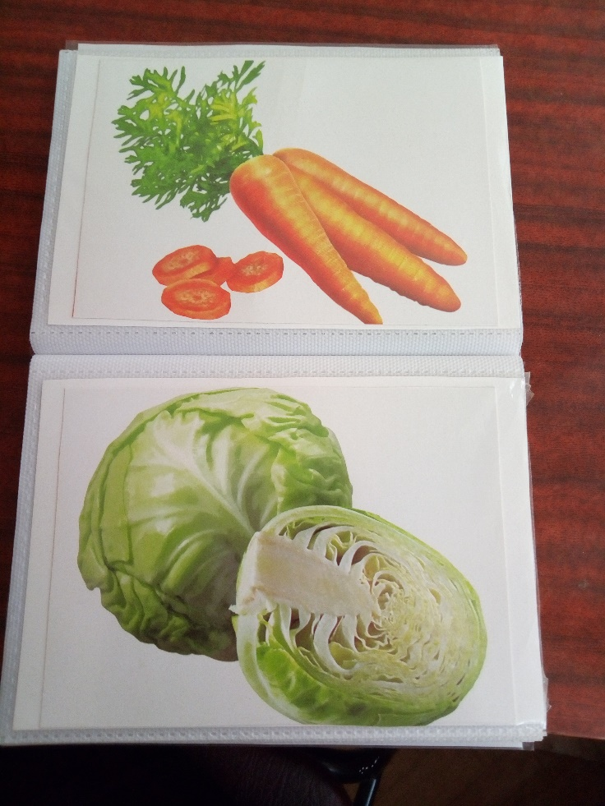
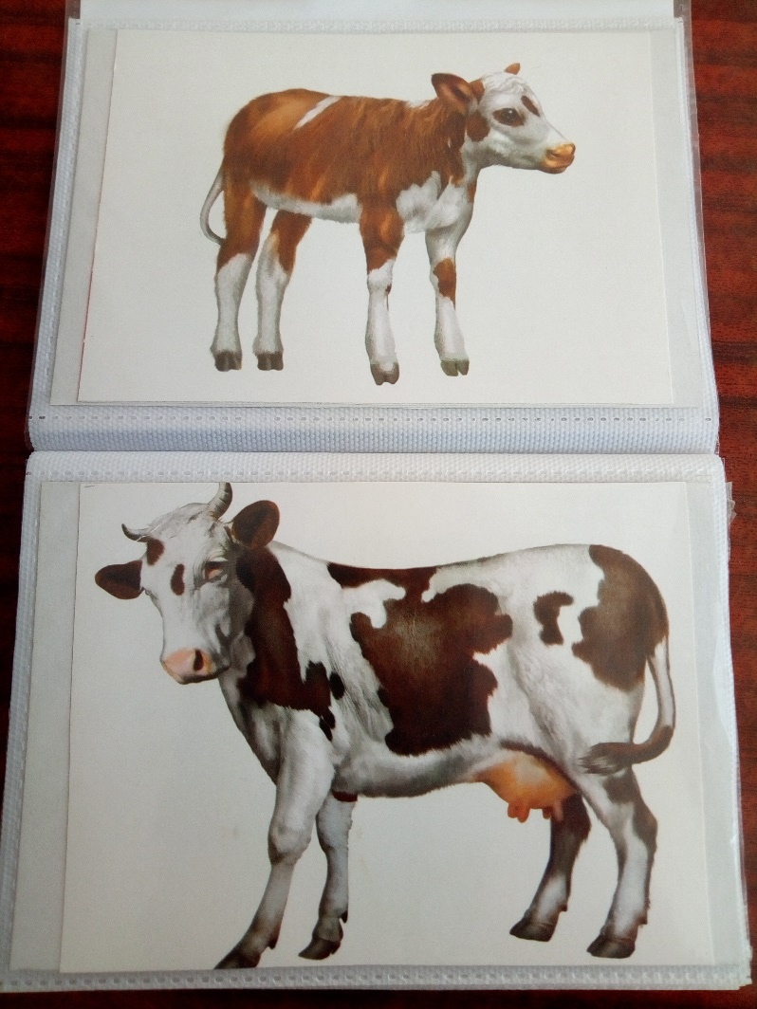
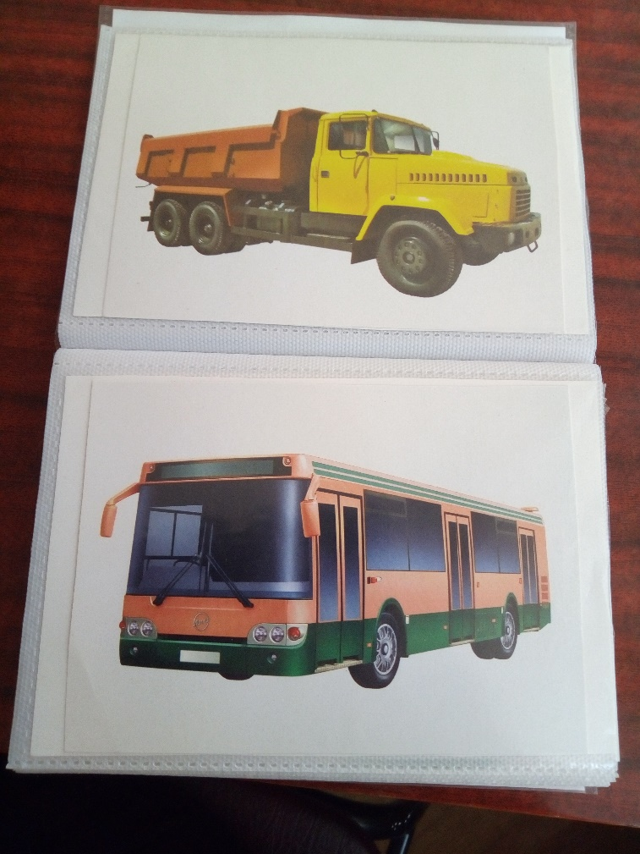
Книга из фотоальбома

Slide 8
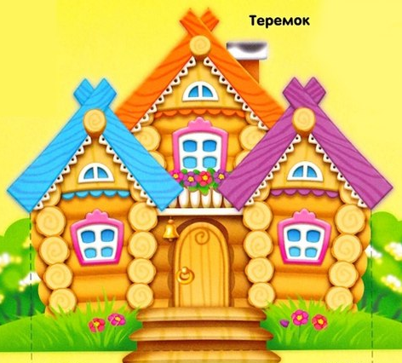
Книга в папке с файлами

Slide 9
Книга в папке с файлами

Slide 10
Книга в папке с файлами
Теремок
Стоит в поле теремок. Бежит мимо мышка-норушка. Увидела теремок, остановилась и спрашивает:
— Терем-теремок! Кто в тереме живет? Никто не отзывается. Вошла мышка в теремок и стала там жить.
Прискакала к терему лягушка-квакушка и спрашивает:
— Терем-теремок! Кто в тереме живет?
— Я, мышка-норушка! А ты кто?
— А я лягушка-квакушка.
— Иди ко мне жить! Лягушка прыгнула в теремок. Стали они вдвоем жить.
Бежит мимо зайчик-побегайчик. Остановился и спрашивает:
— Терем-теремок! Кто в тереме живет?
— Я, мышка-норушка!
— Я, лягушка-квакушка!
— А ты кто?
— А я зайчик-побегайчик.
— Иди к нам жить! Заяц скок в теремок! Стали они втроем жить.
Идет мимо лисичка-сестричка. Постучала в окошко и спрашивает:
— Терем-теремок! Кто в тереме живет?
— Я, мышка-норушка.
— Я, лягушка-квакушка.
— Я, зайчик-побегайчик.
— А ты кто?
— А я лисичка-сестричка…

Slide 11
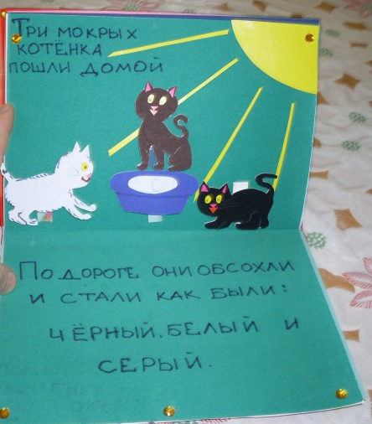
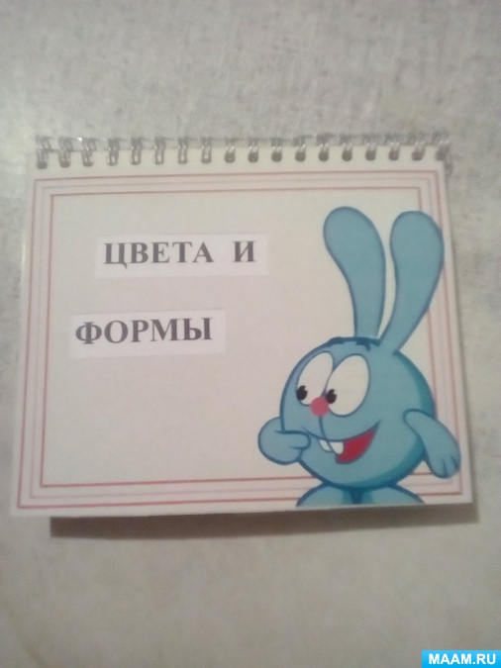
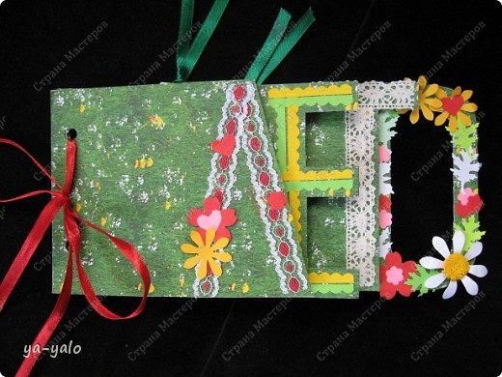
Детская книга из альбомных листов

Slide 12
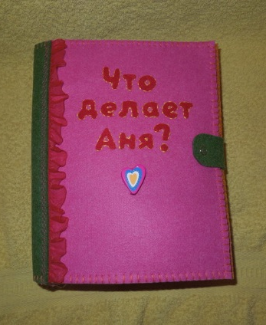
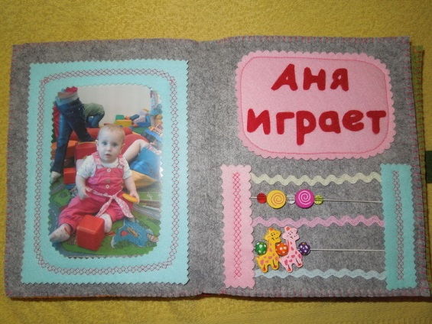
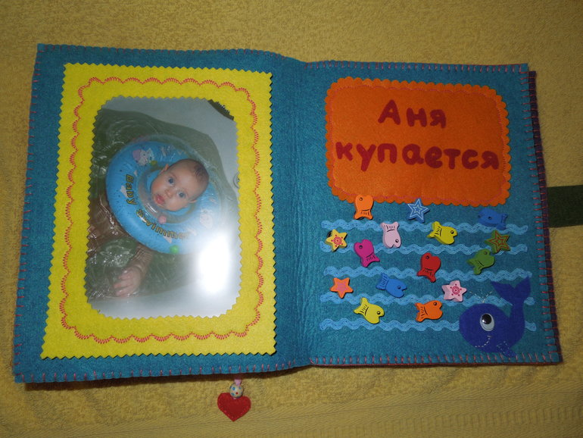
Детская фото-книжка

Slide 13
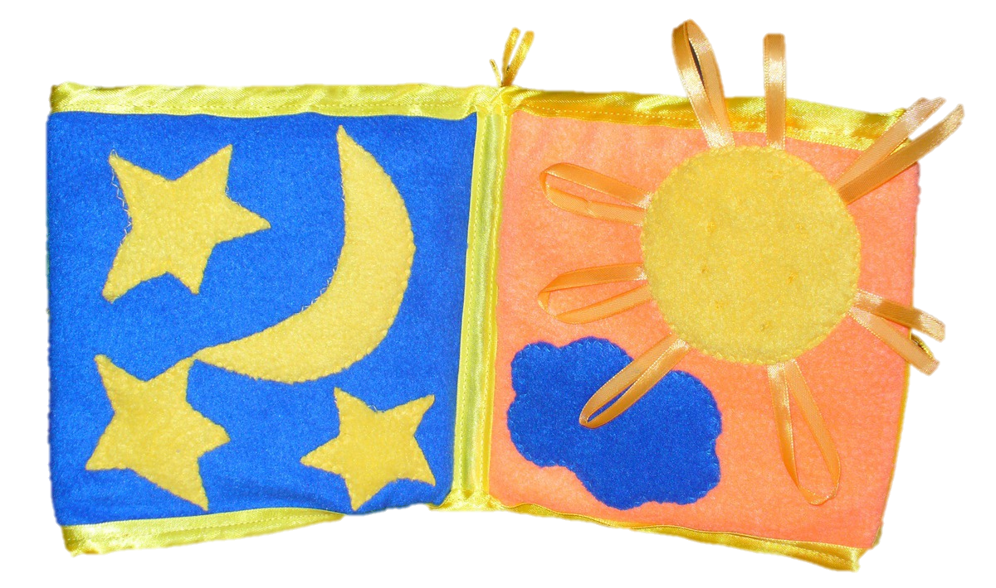
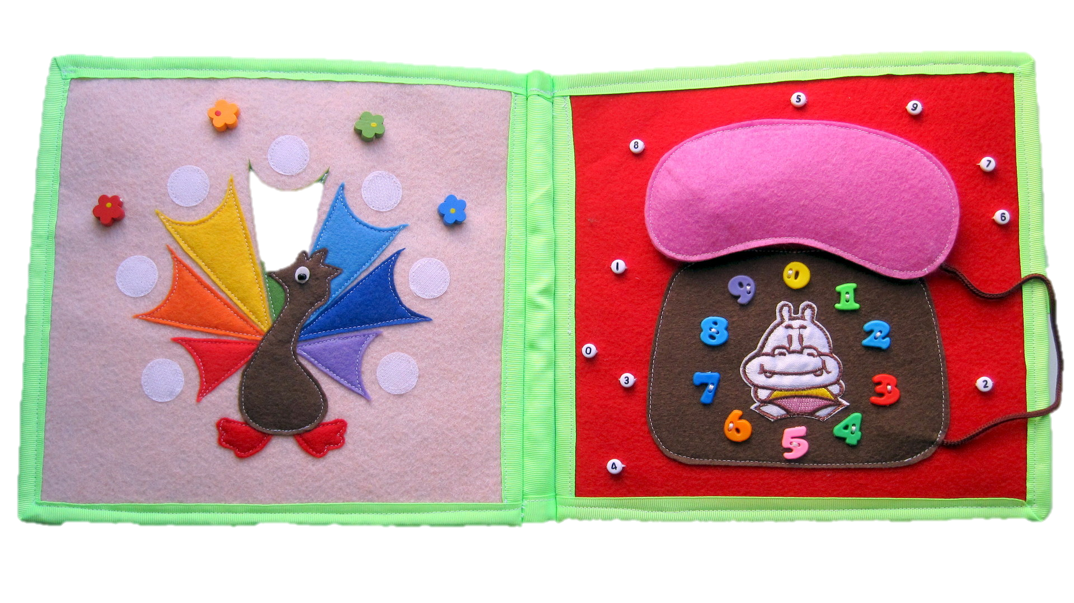
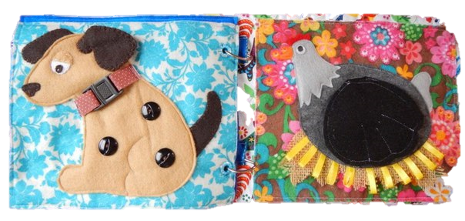
Мягкая детская книжка из ткани

Slide 14
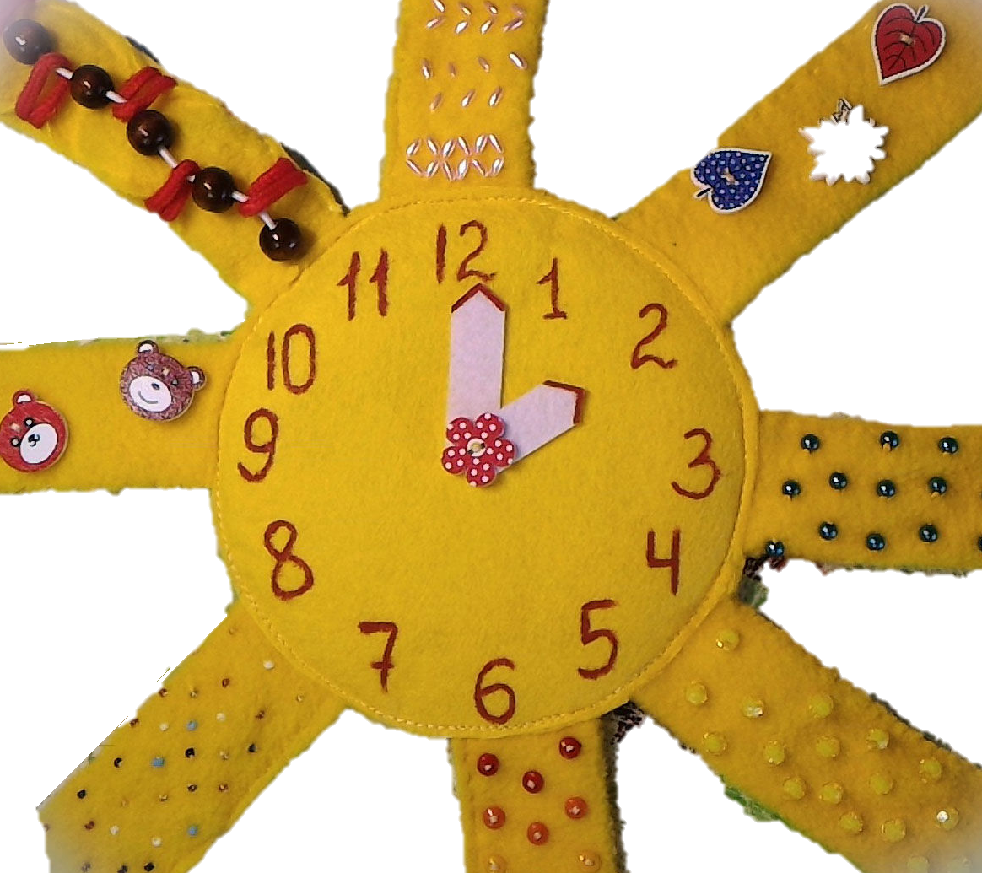
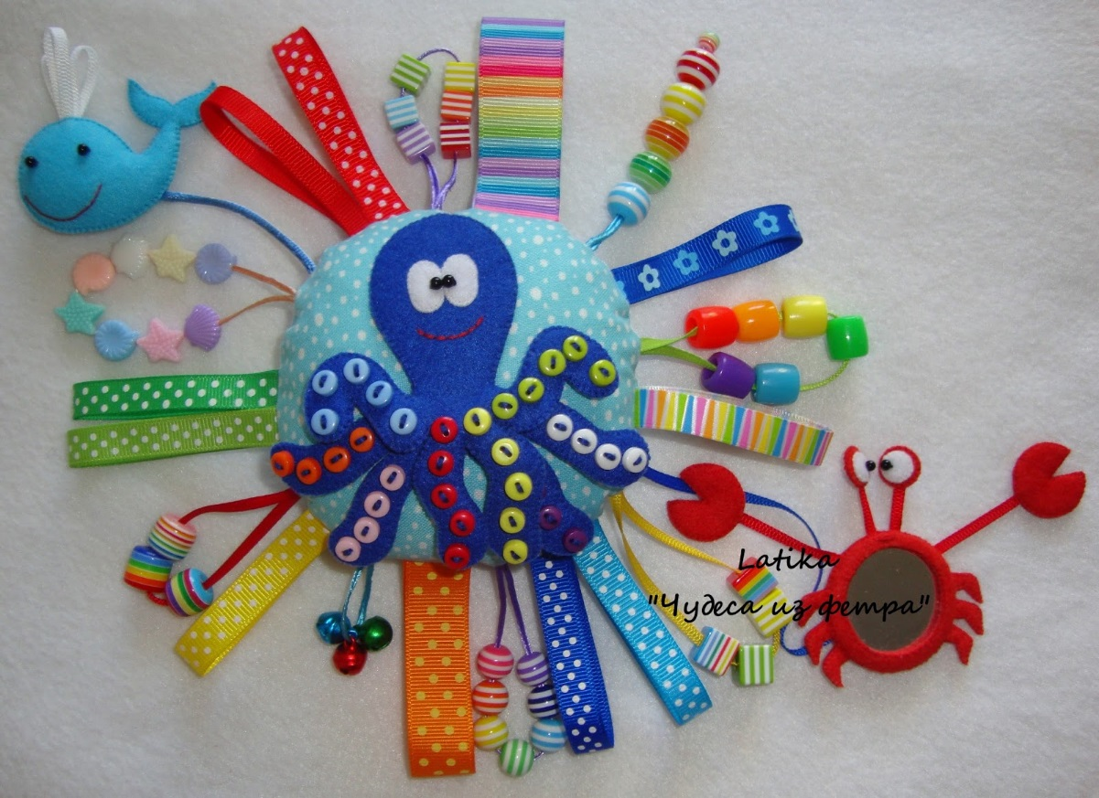
Осьминожка
Солнышко

Slide 15
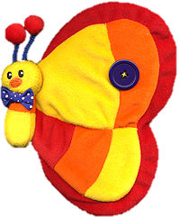
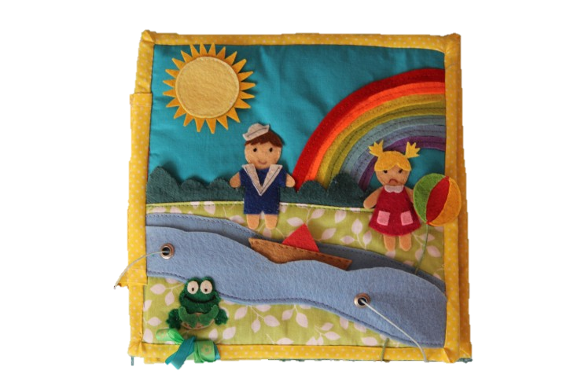
Улитка
Бабочка
Животные и люди

Slide 16
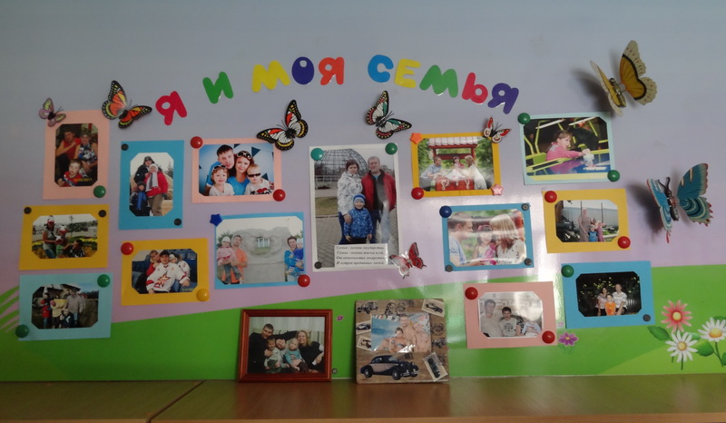
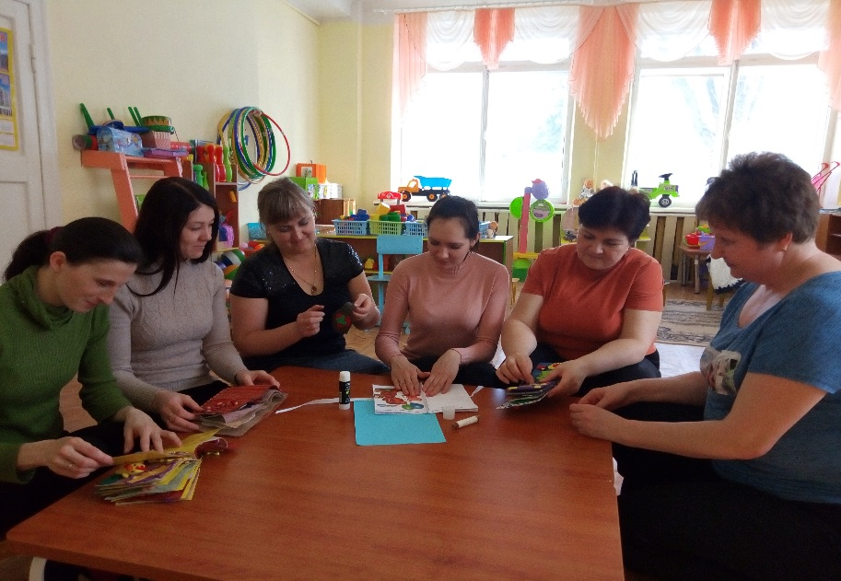
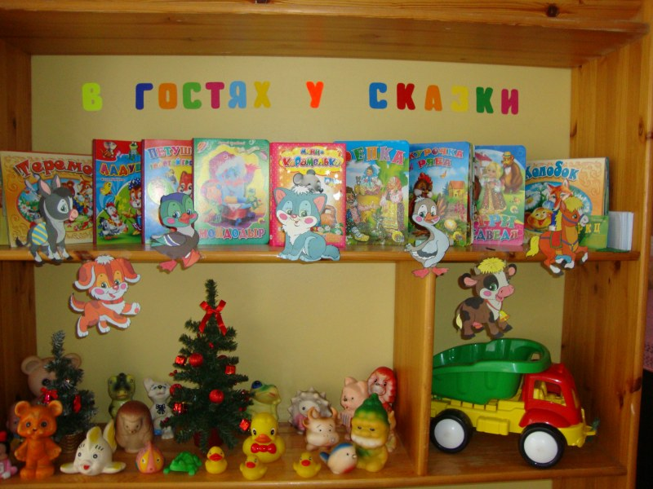
Круглый стол
Фотовыставка
Выставка книг

Slide 17
Принципы работы с родителями:
Родители и педагоги являются партнерами в воспитании и обучении детей;
Единое понимание педагогами и родителями целей и задач воспитания и обучения детей;
Помощь, уважение и доверие к ребенку, как со стороны педагога, так и со стороны родителей;
Знание педагогами и родителями воспитательных возможностей коллектива и семьи, максимальное использование воспитательного потенциала в совместной работе с детьми;
Постоянный анализ процесса взаимодействия семьи и ДОУ.

Slide 18
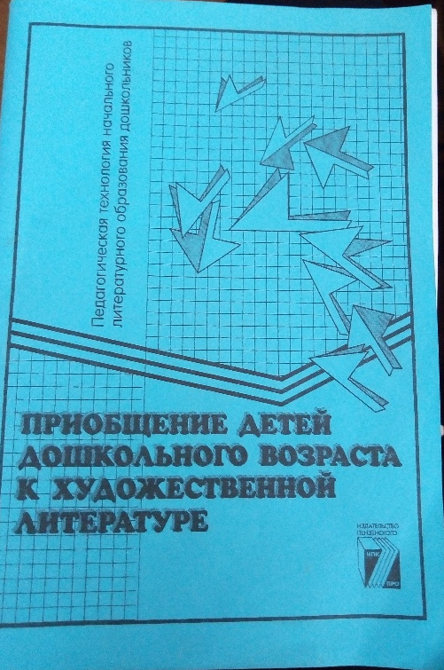
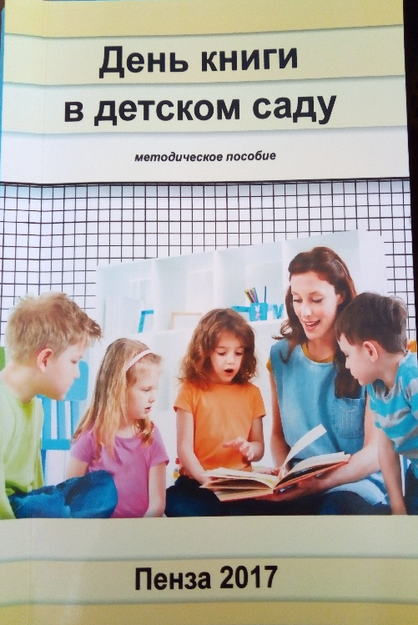

Slide 20
Муниципальное бюджетное дошкольное образовательное учреждение
детский сад № 7 г.Кузнецка
«Просмотр и анализ книжек-самоделок в раннем дошкольном возрасте. Выставка книжек-самоделок. Обзор программно-методического обеспечения по работе с детьми по приобщению к художественной литературе»
Подготовила:
воспитатель Калашникова Т.В.
corowina.ucoz.com

